Slide 1

UNIVERSIDADE DO ESTADO DO RIO GRANDE DO NORTE – UERN FACULDADE DE CIÊNCIAS EXATAS E NATURAIS – FANAT DEPARTAMENTO DE CIÊNCIAS DA COMPUTAÇÃO
ENGENHARIA DE SOFTWARE AULA 03
Ana Paula Oliveira Flor
anapaula@uern.br

Slide 2
Processo de Sofwtare
Objetivo da aula:
Apresentar a ideia de um processo de software, um conjunto coerente de atividades para a produção de software.
Compreender os conceitos e modelos de processos de software

Slide 3
Um processo de software é um conjunto de atividades relacionadas que levam à produção de um produto de software.
Extensão e modificação de sistemas existentes
DESENVOLVIMENTO
A partir do zero(Java, C...)

Slide 4
PROCESSO????????
Um conjunto de regras que te proporciona a construção de um determinado produto ou a prestação de um determinado serviço.
Processo

Slide 5
Pra construção de um processo o que precisamos?
Processo
ENTRADAS

Slide 6
Pra construção de um processo o que precisamos?
Processo
Matéria prima
Ferramentas
?????
Mão de obra

Slide 7
Pra construção de um processo o que precisamos?
Processo
Matéria prima
PRODUTO
(Valor agregado...automóvel pra diminuir a distancia q vc percorre, software mais rapidez com as informações...)
Ferramentas
Mão de obra

Slide 9
Matéria prima
Processo
Ferramentas
PRODUTO
Mão de obra
???

Slide 10
Matéria prima
Processo
Ferramentas
PRODUTO
Mão de obra
Desenhar

Slide 11
Matéria prima
Processo
Ferramentas
PRODUTO
Mão de obra
papel
Desenhar
Lápis, caneta
??? subproduto
desenhista

Slide 12
Matéria prima
Processo
Ferramentas
PRODUTO
Mão de obra
papel
Desenhar
????
Lápis, caneta
Desenho
desenhista

Slide 13
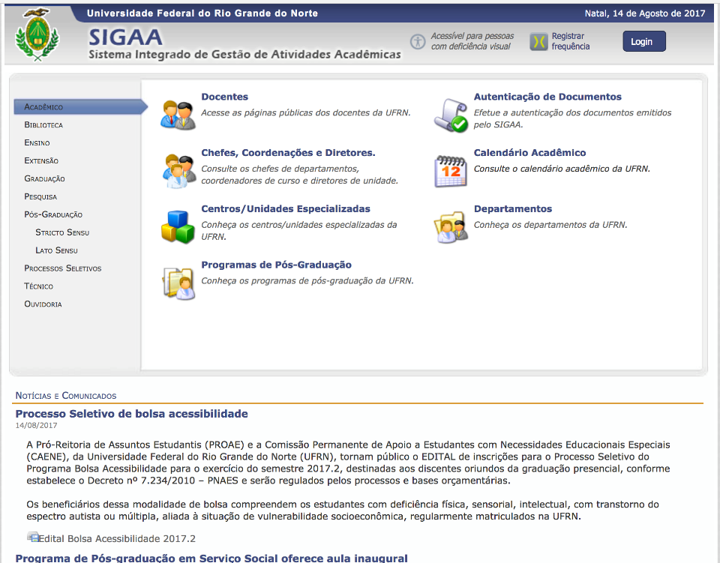

Extensão e Modificação de Sistemas Existentes
SIGAA
SIGEDUC

Slide 14
Matéria prima
Processo
Ferramentas
PRODUTO
Mão de obra
papel
Desenhar
Recortar
Lápis, caneta
Desenho
desenhista

Slide 15
Matéria prima
Processo
Ferramentas
PRODUTO
Mão de obra
papel
Cabeça, corpo e membros
Montar
Desenhar
Desenho
Recortar
Lápis, caneta
?????
tesoura
desenhista
“Recortado”
????

Slide 17
Matéria prima
Processo
Ferramentas
PRODUTO
Mão de obra
papel
Cabeça, corpo e membros
Montar
Desenhar
Desenho
Recortar
Lápis, caneta
Boneco
tesoura
montador
desenhista
“Recortado”
Furador(lápis)
EIXO TEMPORAL
Eixo da gestão – mapear o tempo em cada subprocesso(tempo de desenho, recortar, montar) e o tempo total do produto final

Slide 18
TAREFA – MONTAR O BONECO(2 MONTAM O BONECO)
1(LINHA GESTÃO) – MENSURAR O TEMPO PRA REALIZAR A MONTAGEM
BONECO COOM 3 TEMPOS
VAMOS TRABALHAR E GUARDAR NUMA BASE HISTÓRICO QUANDO FOR

Slide 26
Extensão e Modificação de Sistemas Existentes
SIGAA
SIGEDUC

Slide 27
Quatro atividades fundamentais para a Engenharia de Software:
1. Especificação de Software
2.
Projeto e implementação de Software
3.
Validação de Software
4.
Evolução de Software

Slide 28
Subatividades:
Validação de Requisitos
Projeto de Arquitetura
Testes unitários
Documentação
Gerenciamento de configuração de software

Slide 30
Modelo em Cascata
Um dos primeiros modelos (Royce, 1970).
O desenvolvimento de um estágio deve terminar antes do próximo começar.
Simples, mas não reflete, efetivamente, o modo como o código é desenvolvido.
Derivado do mundo do hardware (linhas de montagens).

Slide 31
Modelo em Cascata
Engenharia de Sistemas
Sistemático e seqüencial
Análise
Projeto
Codificação
Base para os outros
Teste
Manutenção

Slide 32
Modelo em Cascata
Engenharia de Sistemas
Software faz parte de um sistema maior;
Estabelecer os requisitos básicos para todos os elementos que envolvem o software, como hardware, pessoas e bancos de dados.
Envolve a coleta dos requisitos em nível do sistema, com uma pequena quantidade de projeto e análise de alto nível.
Exige uma intensa comunicação entre o cliente e o analista
Faz parte da Analise de Sistema

Slide 33
Modelo em Cascata
Análise dos Requisitos
Intensifica-se o processo de coleta dos requisitos;
Identificar as funções necessárias, o desempenho e interfaces exigidos. (funcionalidades e restrições)‏
Os requisitos para o sistema e para o software são documentados e revistos com o cliente.
Produz a especificação dos requisitos.
Faz parte da Analise de Sistema.

Slide 34
Modelo em Cascata
Projeto
Traduz os requisitos em um conjunto de representações que podem ser avaliadas quando à qualidade.
Estrutura de dados;
Arquitetura do software;
Detalhes Procedimentais;
Caracterização da interface.
É avaliado antes de começar a ser implementado;
Junto com as etapas anteriores torna-se parte da documentação do sistema.

Slide 35
Modelo em Cascata
Codificação
Projeto traduzido para a linguagem do computador(C, Delphi, Java).
Se o projeto for executado detalhadamente, a codificação pode ser executada mecanicamente?

Slide 36
Modelo em Cascata
Testes
Concentra-se nos aspectos funcionais externos e lógicos internos do software.
Garante que “todas as instruções” tenham sido testadas.
A entrada definida produz os resultados exigidos?

Slide 37
Modelo em Cascata
Manutenção
Software embutido nem sempre tem esta parte;
provavelmente o software deverá sofrer mudanças depois que for entregue ao cliente

Slide 38
Modelo em Cascata
Tipos de Manutenção:
Manutenção Corretiva: diagnóstico e correção de erros
Manutenção Adaptativa: adaptação do software para acomodar mudanças em seu ambiente externo.
Manutenção Perfectiva: exigência do cliente para acréscimos funcionais e de desempenho
Manutenção Preventiva: melhorar a confiabilidade e manutenibilidade futura (técnicas de engenharia reversa e reengenharia)‏

Slide 39
Modelo em Cascata
Problemas
O mais antigo e amplamente usado.
Projetos reais raramente seguem o fluxo seqüencial que ele propõe. Ocorrem iterações que trazem problemas na aplicação do paradigma.
É difícil para o cliente declarar todas as exigências explicitamente. É difícil acomodar as incertezas naturais que existem no começo de muitos projetos.

Slide 40
Modelo em Cascata
Problemas:
O cliente deve ter paciência. Uma versão do software só estará disponível em um ponto tardio do cronograma. Um erro crasso, pode ser desastroso.
Desenvolvedores Ociosos.
Só é apropriado quando os requisitos são bem conhecidos.

Slide 41
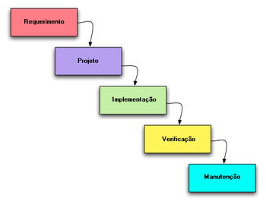
Modelo em Cascata

Slide 42
Desenvolvimento Incremental
O desenvolvimento Icremental é um processo de desenvolvimento Cíclico

Slide 43
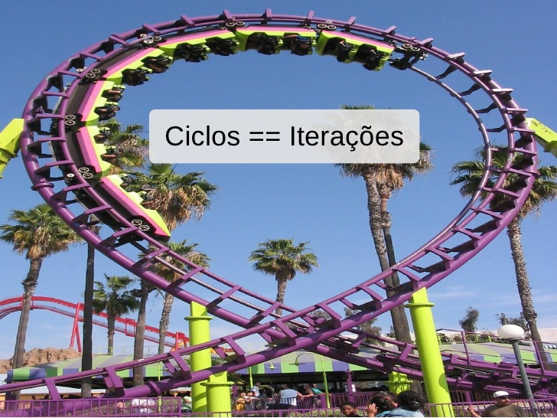

Slide 44


Slide 45
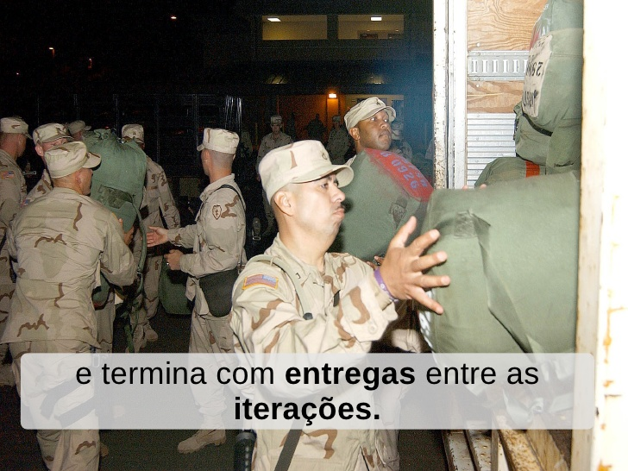

Slide 46
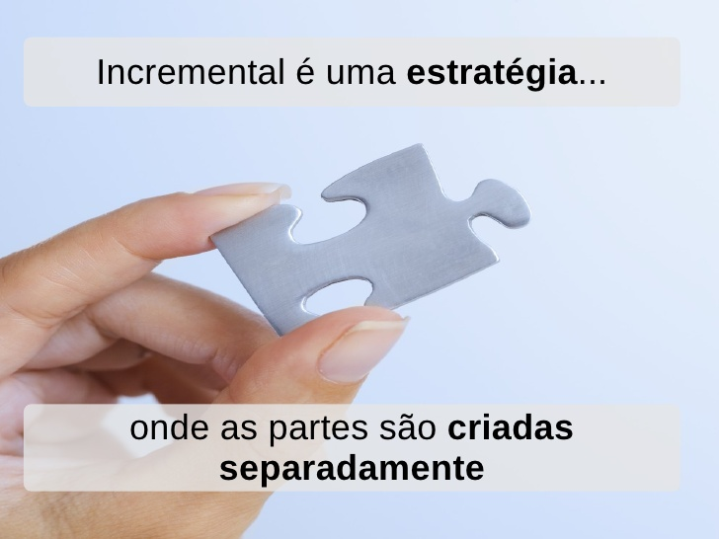

Slide 47
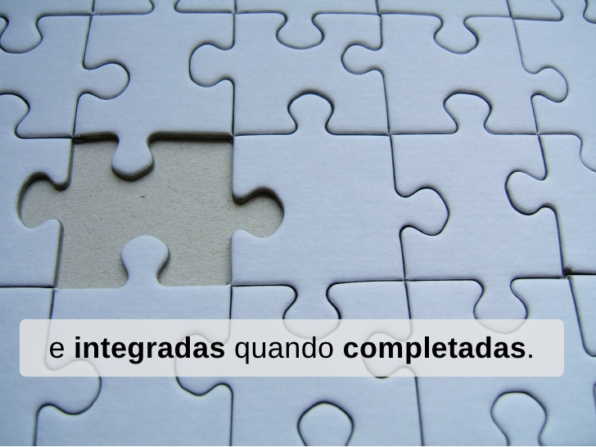

Slide 48
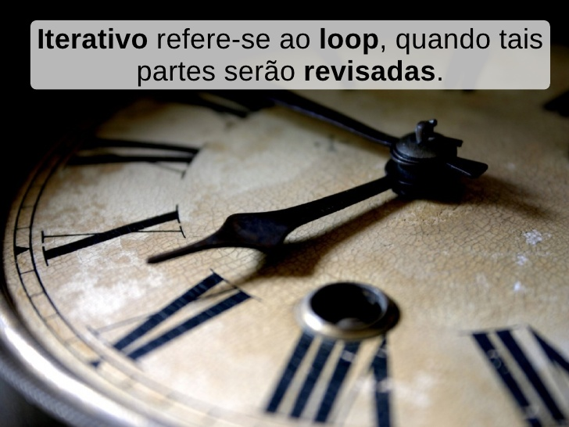

Slide 49
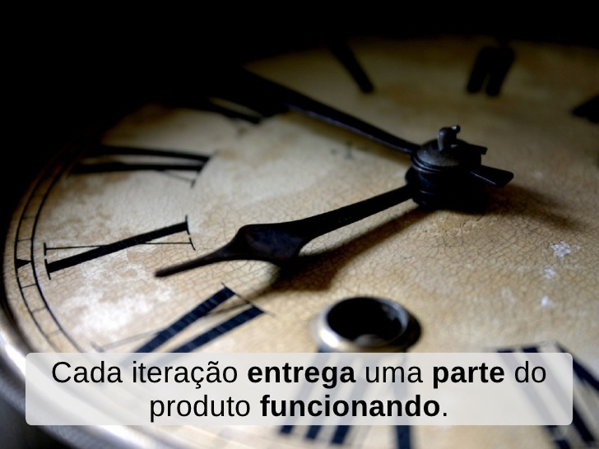

Slide 50
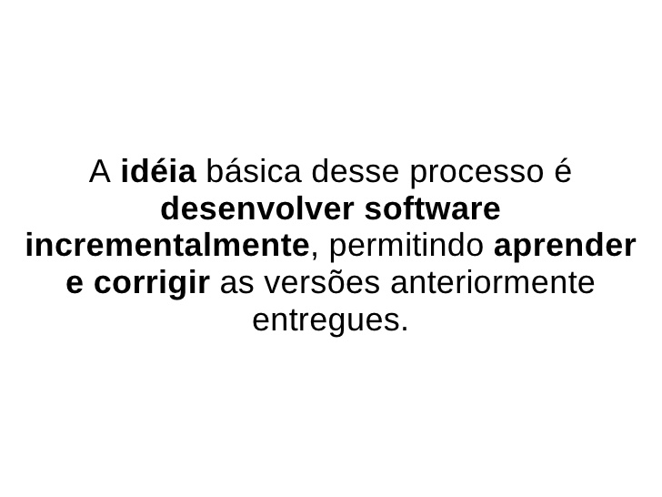

Slide 51
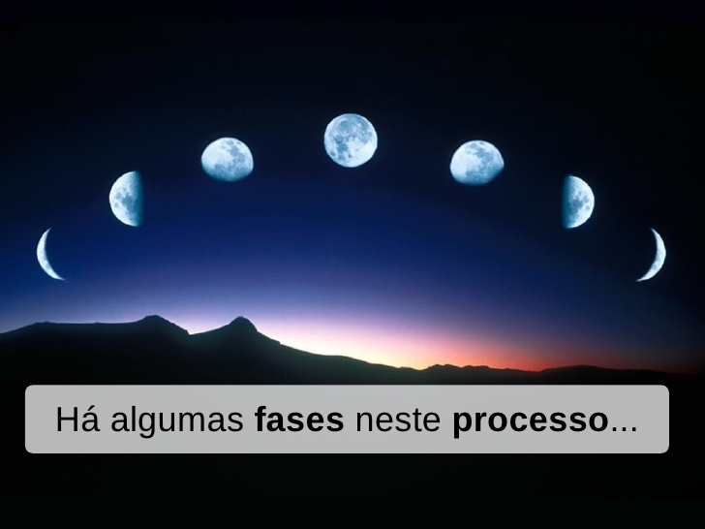

Slide 52
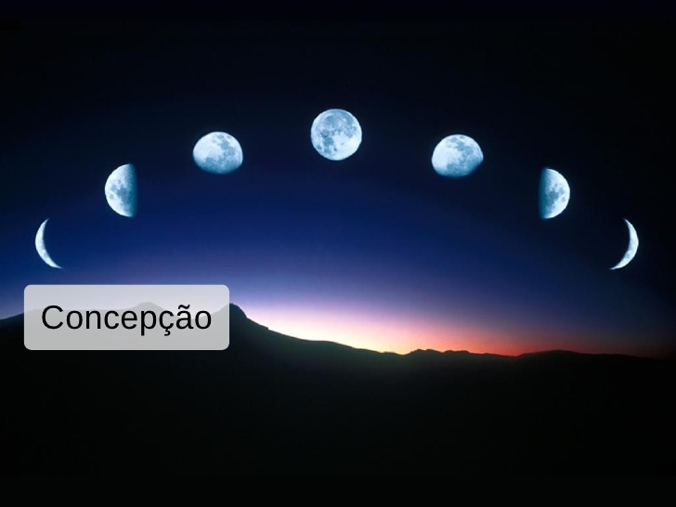

Slide 53


Slide 54
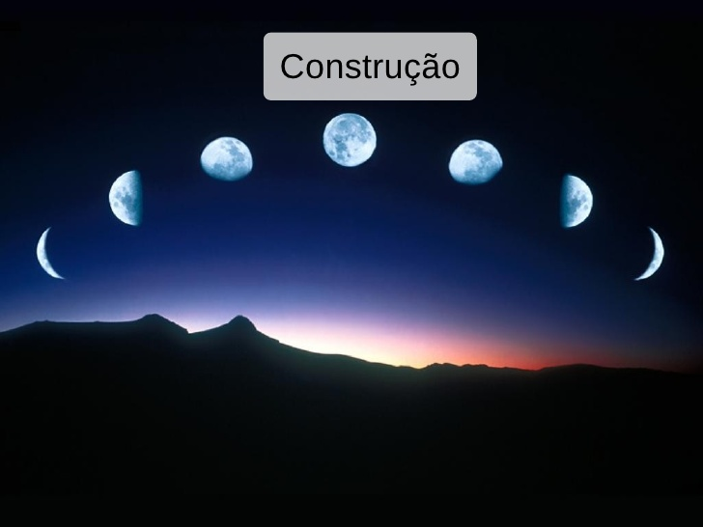

Slide 55


Slide 56
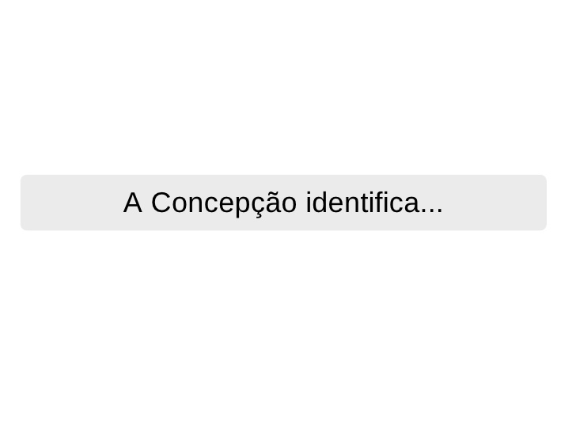

Slide 57


Slide 58
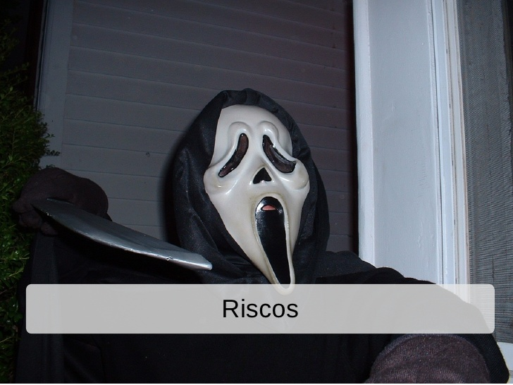

Slide 59
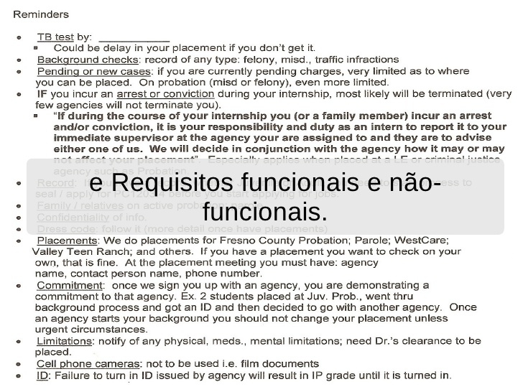

Slide 60
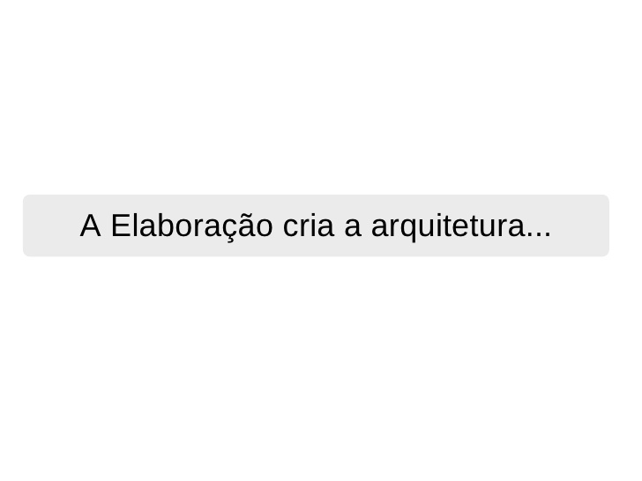

Slide 61
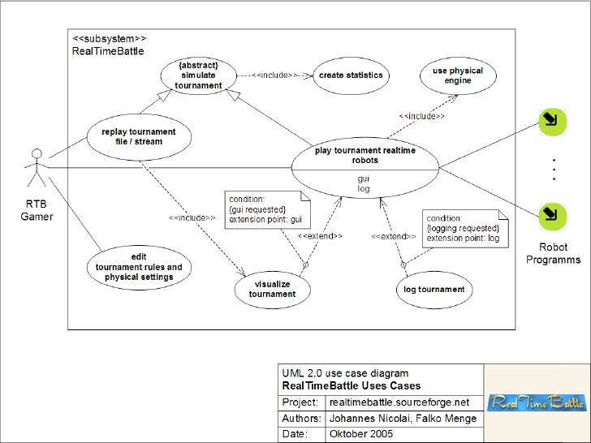

Slide 62
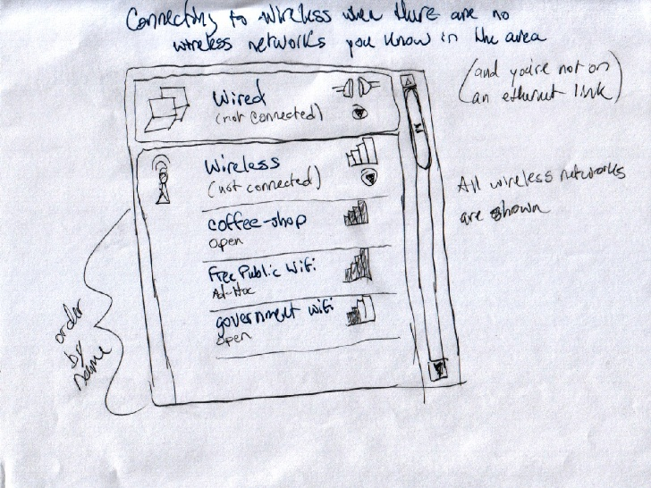

Slide 63
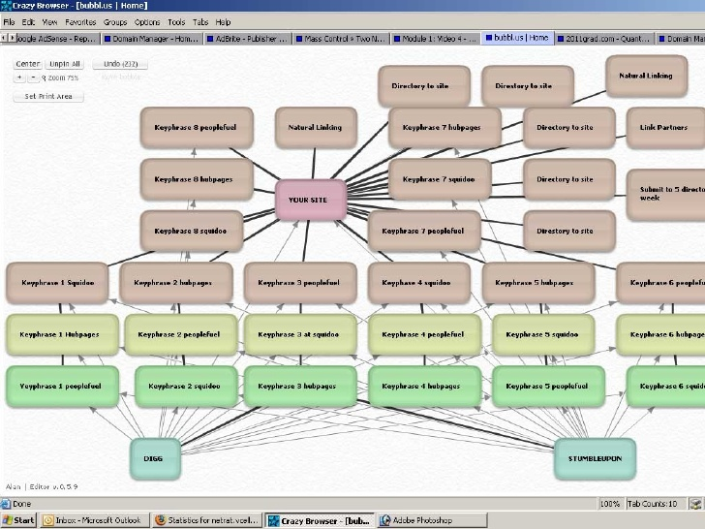

Slide 64
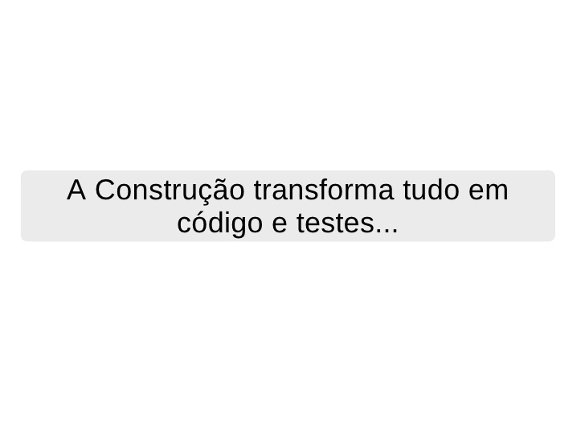

Slide 65
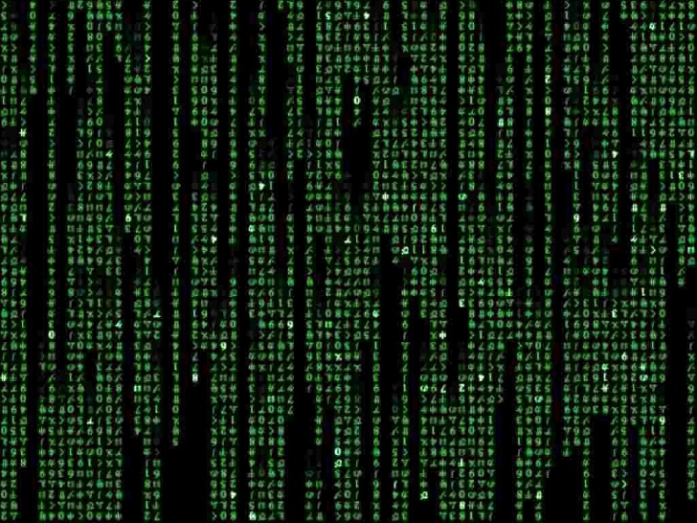

Slide 66
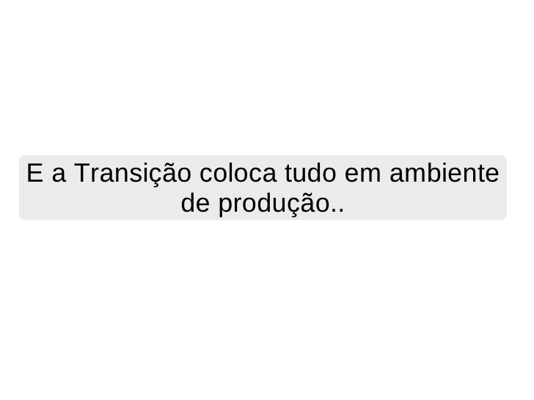

Slide 67


Slide 68
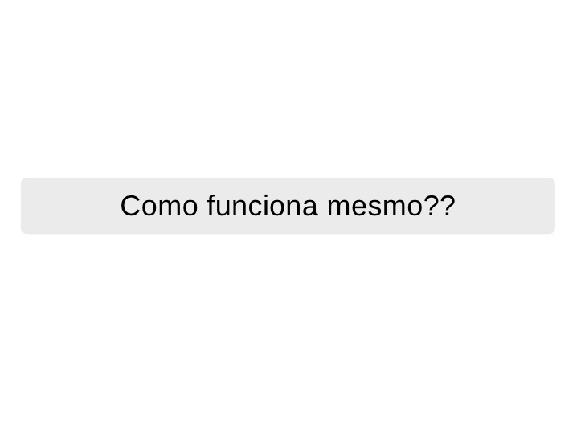

Slide 69
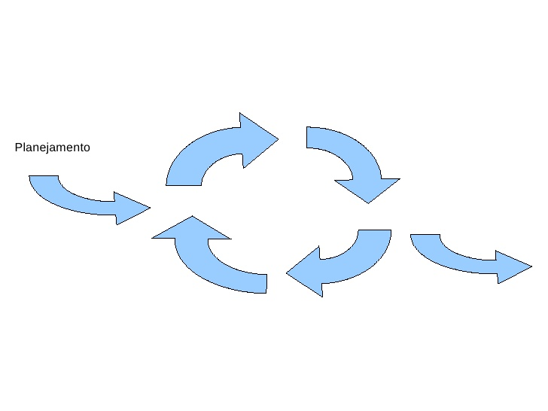

Slide 70
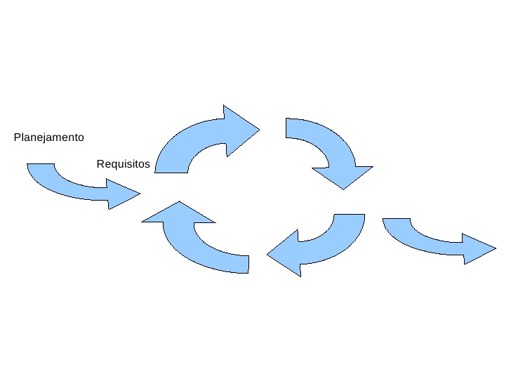

Slide 71
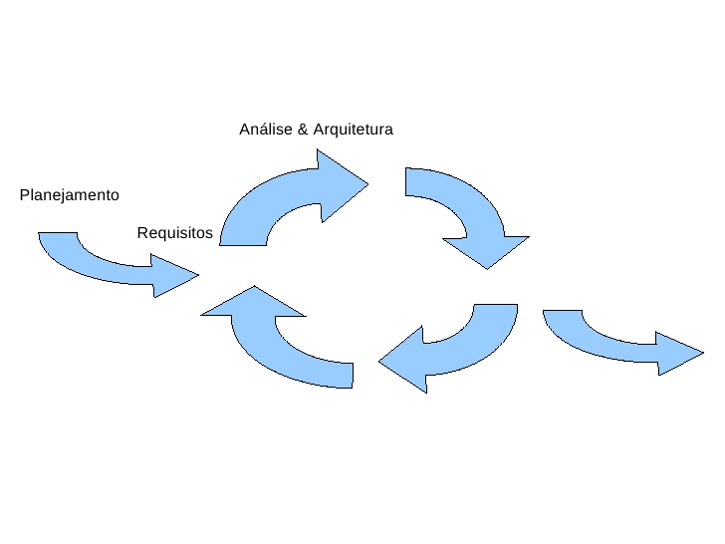

Slide 72
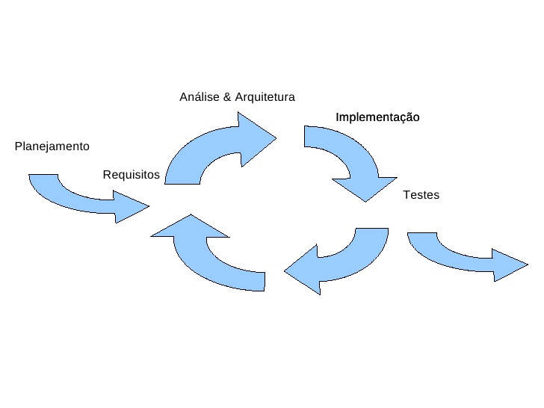

Slide 73
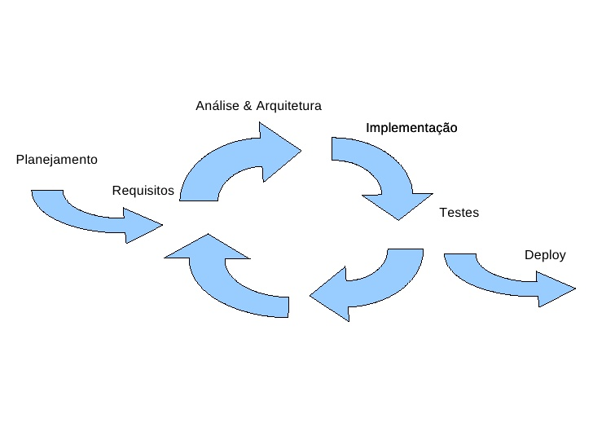

Slide 74
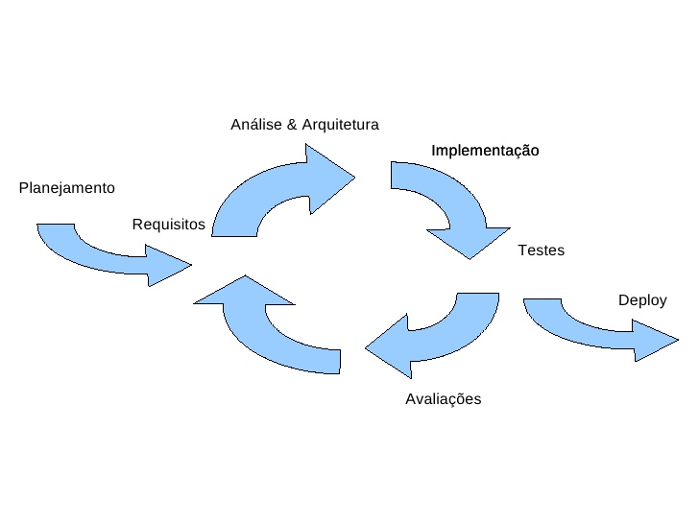

Slide 75
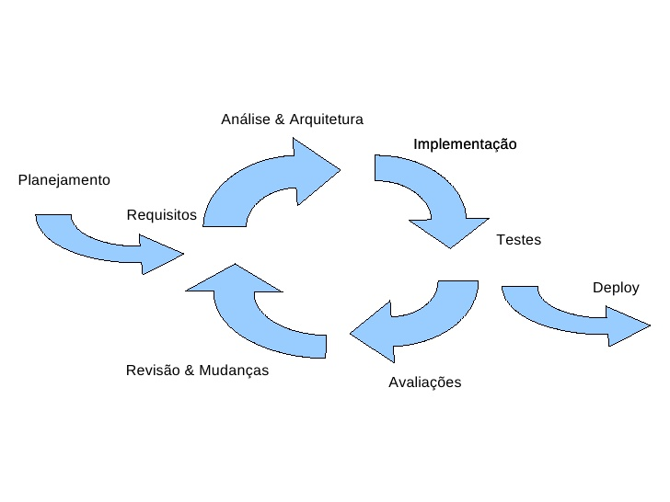

Slide 77
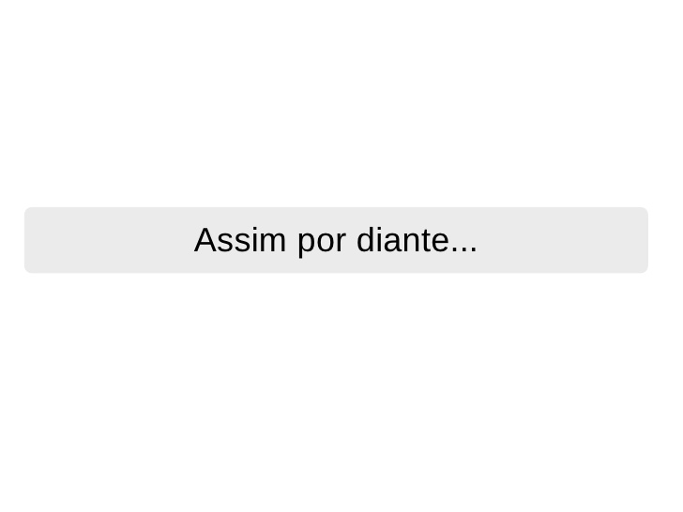

Slide 78
